Slide 1


Projet 33
Projet 33
Thème : Hôtellerie / Hospitality
Contexte de l'étude
HOTEL GROUP possède plusieurs hôtels 5 étoiles, principalement situés en zones urbaines. Cependant, l'entreprise enregistre une baisse de son chiffre d'affaires et de sa part de marché, notamment dans les segments affaires et luxe.
Face à cette situation, le Directeur Général a fait appel à moi, en tant que Senior Data Analyst, pour analyser les causes de ce recul et proposer des actions concrètes afin de regagner sa position sur le marché..
Study Background
HOTEL GROUP owns multiple 5-star hotels, primarily located in major cities.
However, the company is currently experiencing a decline in both market share and revenue, especially within the business and luxury hotel segments.
To address this issue, the Managing Director has requested my expertise as a Senior Data Analyst to understand what is happening in the market and to recommend strategies to regain competitive advantage.
Présenté par
Chris Donga
Data Analyst /
Chief Data Officer / ICT Specialist /
IT Support

Slide 2


Pays :
Kenya , Sénégal , Egypte, Cameroun
Hotel Group une chaîne hôtelière qui existe depuis 20 années déjà et qui possède plusieurs hôtels cinq étoiles à travers l’Afrique
Propriétés :
Genesis, Maxus, Matrix, Escape, Maserati; Infinity, Shelby
Contexte &
Problèmes
l’inefficacité de la prise de décision de sa direction
&
mouvements stratégiques d’autres concurrents
Dû à
Baisse de leur CA et de leur part de marché
La direction décide :
intégrer la « Business Intelligence » pour regagner des parts de marché et son Chiffre d’affaire.
embaucher un fournisseur de services tiers pour leur fournir des informations à partir de leurs données historiques.
By Chris Donga carterchris571@gmail.com

Slide 3

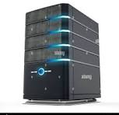









Définition BI : Business intelligence ou informatique décisionnelle est un ensemble d’outils informatiques (logiciel et matériel) permettant de répondre aux questions des décideurs, sur la base des données dont ils disposent.
Informatique opérationnelle
Informatique décisionnelle
RAPPORT
RH
C’est quoi La BI ?
TABLEAU DE BORD
FINANCE
Data warehouse
VENTE
Mes tâches au quotidien
Les décisions au quotidien
La BI offre de nombreux avantages pour les entreprises tels que:
l'amélioration de la prise de décision,
l'augmentation de l'efficacité opérationnelle,
la détection d'opportunités commerciales
l'optimisation des coûts et des marges bénéficiaires
Les limites de la BI:
Coûts élevés de mise en place et d'entretien
Complexité des technologies et des outils de BI
Délais nécessaires pour obtenir des résultats significatifs

Slide 4
Définition BI : Business intelligence ou informatique décisionnelle est un ensemble d’outils informatiques (logiciel et matériel) permettant de répondre aux questions des décideurs, sur la base des données dont ils disposent.
Informatique opérationnelle
Informatique décisionnelle
RAPPORT
RH
C’est quoi La BI ?
TABLEAU DE BORD
FINANCE
Data warehouse
VENTE
Mes tâches au quotidien
Les décisions au quotidien
Exemples de Business Intelligence
Vente au détail : une entreprise de vente au détail peut utiliser la BI pour analyser les habitudes d'achat de ses clients et identifier les produits les plus populaires.
Soins de santé : dans le secteur de la santé, la BI peut aider les hôpitaux à améliorer la qualité des soins aux patients.
Finance : dans le secteur financier, la BI peut aider les entreprises à prendre des décisions d'investissement éclairées.

Slide 5
1ère étape
Prise de contact
Objectif
Analyse de l’existant et faire des propositions
Prise de contact avec le top management
Analyse de comment se collecte, stocke et gère les différents services de l’entreprise: la réservation, l’hébergement, les finances, la relation client
Rencontre avec les parties prenantes pour évaluer les expériences utilisateurs face à leur système de gestion
Analyse
du système de gestion
Plusieurs tâches se font encore manuellement
Les données collectées ne sont pas organisées et centralisées
Le système tel qu’il est, ne permet pas un suivi en temps réel
Constat

Slide 6




Mettre en place un logiciel de gestion hôtelière complète
Un logiciel de gestion hôtelière est une plateforme digitale permettant à un hôtel ou à un groupe hôtelier de gérer ses fonctions de réception, de réservation et de ressources humaines etc,,
Il permettra d’éliminer les processus manuels à forte intensité de main-d'œuvre et rendra la collecte de données plus rapide et plus précise. Il va aider aussi à éviter les réservations en double, gérez vos annonces, vos prix et bien plus encore avec un système centralisé et offrir à vos clients le meilleur service possible.
Solution opérationnelle
Cubilis : Logiciel spécialisé dans la gestion hôtelière, offrant des fonctionnalités d'optimisation de réservation, de tarification et de distribution.
Hotello PMS :Gérez votre hôtel efficacement avec un logiciel de gestion tout-en-un. Optimisez les réservations, la facturation et la gestion des chambres.
Novohit: Solution complète pour la gestion hôtelière. Gérez les réservations, la facturation et les opérations en temps réel

Slide 7

Notre but sera de concevoir un tableau de bord qui offre des informations clés sur l’activité de Hotel Group en suivant les indicateurs essentiels dans le domaine de l’hôtellerie.
L’objectif est d’identifier les domaines dans lesquels Hotel Group perd des revenus et de fournir des informations et des recommandations exploitables pour récupérer sa part de marché.
Comment la BI vient aider la solution opérationnelle ?

Slide 8




Notre équipe
Equipe projet BI
Chef de projet BI
Il est le lien entre les décideurs et les équipes techniques.
C’est lui qui porte la vision des activités à mesurer
Ingénieur des donnée
conçoit et construit des systèmes informatiques pour stocker, gérer et traiter de grandes quantités de données.
Consultant MOA BI
Il est le lien entre les responsables opérationnelles et les équipes techniques.
C’est lui qui analyse les processus métiers et identifie les activités à mesurer et les traduit en solutions informatiques.
Data Analyst
Il a pour rôle d’exploiter et interpréter les données issu de l’activité de l’entreprise afin d’y dégager les observations utiles

Slide 9
2ème étape
Recueil de besoin
Objectif
Rédiger les SFD et dictionnaire KPI
Recueil de besoin auprès du top management, comprendre le business, recherches approfondies, Comprendre les exigences de l’entreprise sur la base des données
Rencontre des parties prenantes, identification des processus métiers et activités
le dictionnaire des KPI, Maquette proposée par le métier
Recueil de besoin
KPI
les KPI les plus importants pour l’hôtellerie
RevPAR
RevPAR (Revenue Per Available Room) | Revenu par chambre disponible
Le RevPAR représente le chiffre d’affaire généré par pièce disponible, qu’elle soit occupée ou non. Le RevPAR aide les hôtels à mesurer leurs performances génératrices de revenus pour fixer avec précision le prix des chambres.
ADR
DSNR
% occupation

Slide 10
2ème étape
Recueil de besoin
Objectif
Rédiger les SFD et dictionnaire KPI
Recueil de besoin auprès du top management, comprendre le business, recherches approfondies, Comprendre les exigences de l’entreprise sur la base des données
Rencontre des parties prenantes, identification des processus métiers et activités
le dictionnaire des KPI, Maquette proposée par le métier
Recueil de besoin
KPI
les KPI les plus importants pour l’hôtellerie
RevPAR
ADR (Average Daily Rate)| Tarif Journalier Moyen
cette mesure reflète le prix moyen qu’un hôtel reçoit par chambre occupée chaque jour., Les hôtels peuvent utiliser l’ADR pour évaluer l’efficacité des promotions tarifaires ou identifier les opportunités d’augmenter les tarifs pendant les saisons de pointe.
ADR
DSNR
% occupation

Slide 11
2ème étape
Recueil de besoin
Objectif
Rédiger les SFD et dictionnaire KPI
Recueil de besoin auprès du top management, comprendre le business, recherches approfondies, Comprendre les exigences de l’entreprise sur la base des données
Rencontre des parties prenantes, identification des processus métiers et activités
le dictionnaire des KPI, Maquette proposée par le métier
Recueil de besoin
KPI
les KPI les plus importants pour l’hôtellerie
RevPAR
DSRN : Daily Sellable Room Nights| Nuits de chambre vendables quotidiennement
Cette mesure indique en moyenne combien de chambres sont prêtes à être vendues pour une journée en tenant compte d’une période donnée, Connaître le nombre de chambres vendables aide les hôtels à déterminer leur stratégie de prix
ADR
DSNR
% occupation

Slide 12
2ème étape
Recueil de besoin
Objectif
Rédiger les SFD et dictionnaire KPI
Recueil de besoin auprès du top management, comprendre le business, recherches approfondies, Comprendre les exigences de l’entreprise sur la base des données
Rencontre des parties prenantes, identification des processus métiers et activités
le dictionnaire des KPI, Maquette proposée par le métier
Recueil de besoin
KPI
les KPI les plus importants pour l’hôtellerie
RevPAR
Taux d’occupation :
Cette mesure reflète le pourcentage de chambres d’un hôtel qui sont occupées un jour donné ou sur une période spécifique.
Un taux d’occupation élevé indique une forte demande et la capacité à générer des revenus par chambre.
ADR
DSNR
% occupation

Slide 13
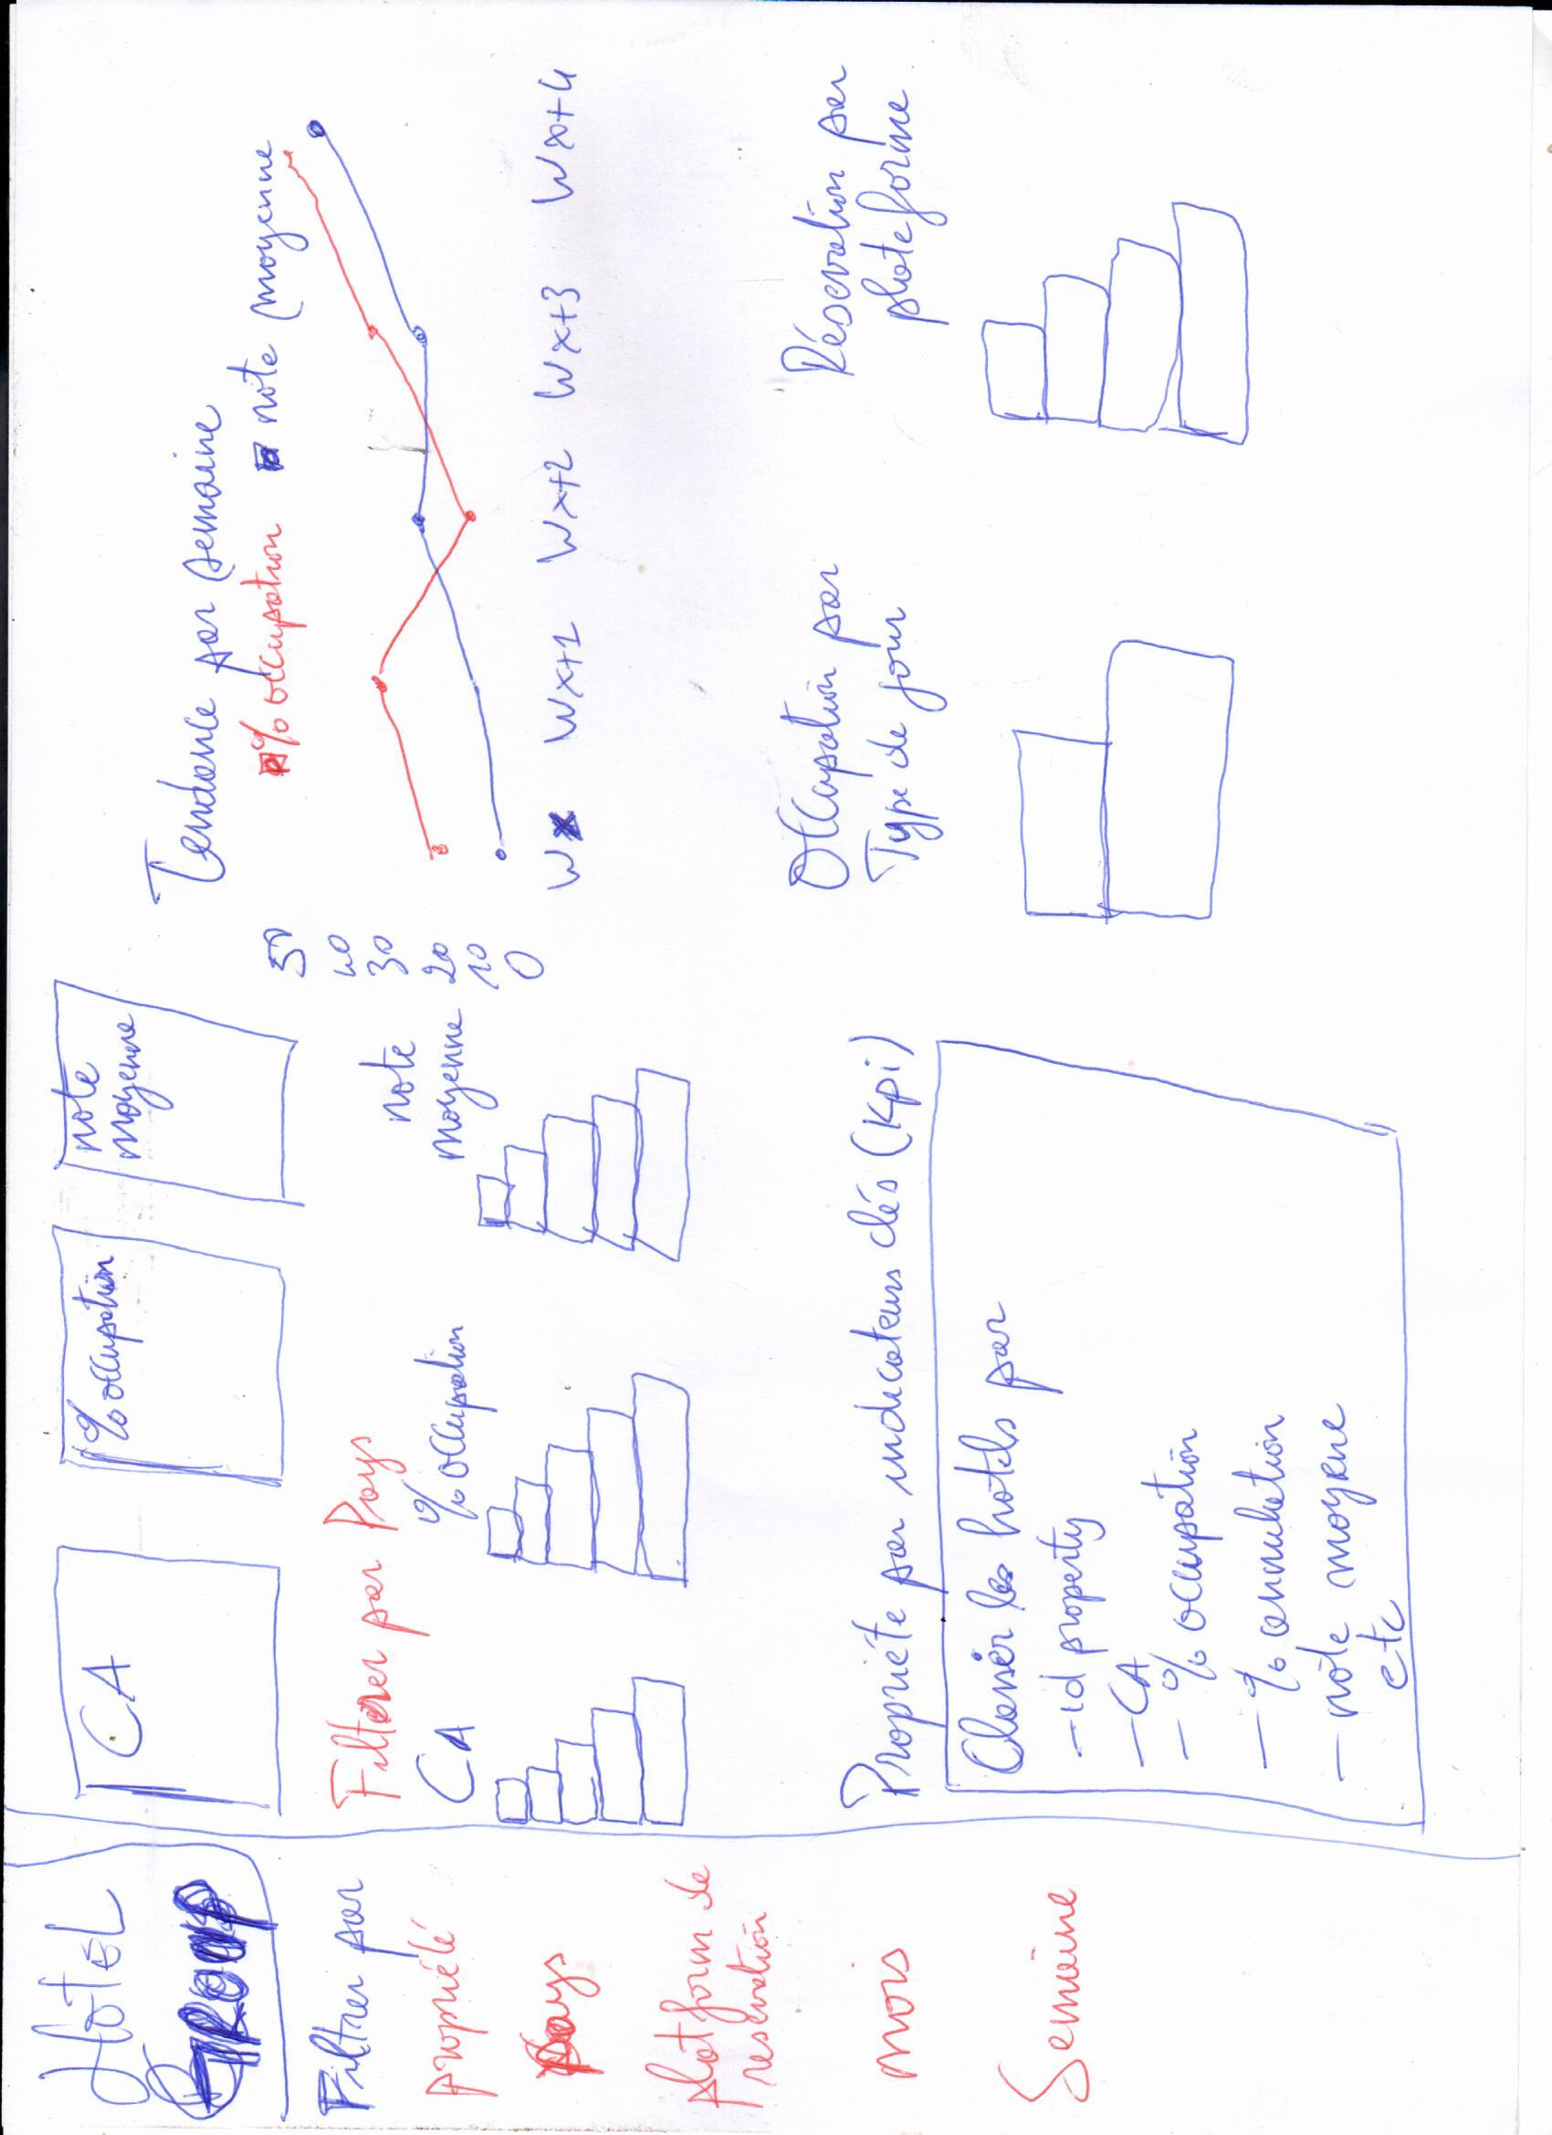
2ème étape
Recueil de besoin
Objectif
Rédiger les SFD et dictionnaire KPI
Recueil de besoin auprès du top management, comprendre le business, recherches approfondies, Comprendre les exigences de l’entreprise sur la base des données
Rencontre des parties prenantes, identification des processus métiers et activités
le dictionnaire des KPI, Maquette proposée par le métier
Recueil de besoin
KPI
RevPAR
ADR
DSNR
% occupation

Slide 14
2ème étape
Recueil de besoin
Objectif
Rédiger les SFD et dictionnaire KPI
Recueil de besoin auprès du top management, comprendre le business, recherches approfondies, Comprendre les exigences de l’entreprise sur la base des données
Rencontre des parties prenantes, identification des processus métiers et activités
le dictionnaire des KPI, Maquette proposée par le métier
Recueil de besoin
Spécifications fonctionnelles détaillées
Modèle de donnée décisionnelle constitué des tables de faits et de dimensions ( a remettre à l’ingénieur des données
Dictionnaire des KPI
Liste de mesures non exhaustive a remettre à l’analyste de données
différentes règle de gestion ou formules
KPI
RevPAR
ADR
DSNR
Résultat
% occupation

Slide 15

Pour la conception d’un tableau de bord qui va offrir des informations clés sur l’activité de Hotel Group en suivant les indicateurs essentiels
Microsoft Power BI est une solution d'analyse de données de Microsoft. Il permet de créer des visualisations de données personnalisées et interactives avec une interface suffisamment simple pour que les utilisateurs finaux créent leurs propres rapports
Outils
&
Objectifs des rapports
Rapport d’analyse globale
Comprendre ou afficher comment évolue l’activité leur entreprise selon les principaux KPI
Rapport d’analyse de performance
Analysez les performances et les tendances par semaine et selon les pays

Slide 16
Démonstration

Slide 17
Sur la base des informations obtenues à partir du tableau de bord, il est évident que les chaînes hôtelières d’ Hôtel Group perdent leur part de marché et diminuent leurs revenus parce qu’elles n’utilisent pas correctement les stratégies de tarification.
Hôtel Group peut augmenter ses revenus en utilisant la tarification dynamique, ce qui signifie qu’ils ajustent les prix en fonction de la demande. Pendant les périodes de pointe, comme les vacances, les prix augmentent, et pendant les périodes plus creuses, ils baissent.
Hôtel Group peut augmenter ses revenus en ajustant les prix pour les jours de semaine et les week-ends en fonction de la demande. Ils peuvent également promouvoir des offres de petit-déjeuner en semaine, souvent populaires pour les réunions d’affaires, afin d’améliorer leur stratégie de prix.
Recommandations
Dans le paysage en ligne d’aujourd’hui, les évaluations des hôtels jouent un rôle crucial, car les clients choisissent souvent les hôtels en fonction des évaluations affichées. Pour les hôtels moins bien notés, il est essentiel de résoudre les problèmes directement en s’engageant auprès des clients, en comprenant leurs besoins et en résolvant les problèmes sur le terrain.
La tarification dynamique dans le secteur de l’hôtellerie consiste à ajuster les tarifs des chambres en temps réel en fonction de facteurs tels que la demande, le taux d’occupation, les prix des concurrents et le temps restant jusqu’à la date de réservation afin d’optimiser les revenus.

Slide 18


